Slide 1
MODELO DE APRESENTAÇÃO DE DIRETRIZES DA MARCA
TEU
LOGOTIPO
DIRETRIZES DA MARCA
©20XX. Todos os direitos reservados à sua organização.
DIRETRIZES DA MARCA

Slide 2
sales@smartsheet.com
(844) 324-2360
smartsheet.com
/smartsheet
/empresa/smartsheet-com
/@smartsheet
/smartsheet
/smartsheet
©20XX. Todos os direitos reservados à sua organização.
RELATÓRIO DO PROJETO
GUIA DE ESTILO DE MARCA

Slide 3
TABELA DE CONTEÚDOS
1
4
7
Estratégia de Marca
Cores
Uso de mídia social
2
5
8
Voz
Tipografia
Declaração da Missão
3
6
9
Logotipo + Uso
Imagens + Ícones
Persona comprador
RELATÓRIO DO PROJETO
DIRETRIZES DA MARCA | TABELA DE CONTEÚDOS

Slide 4
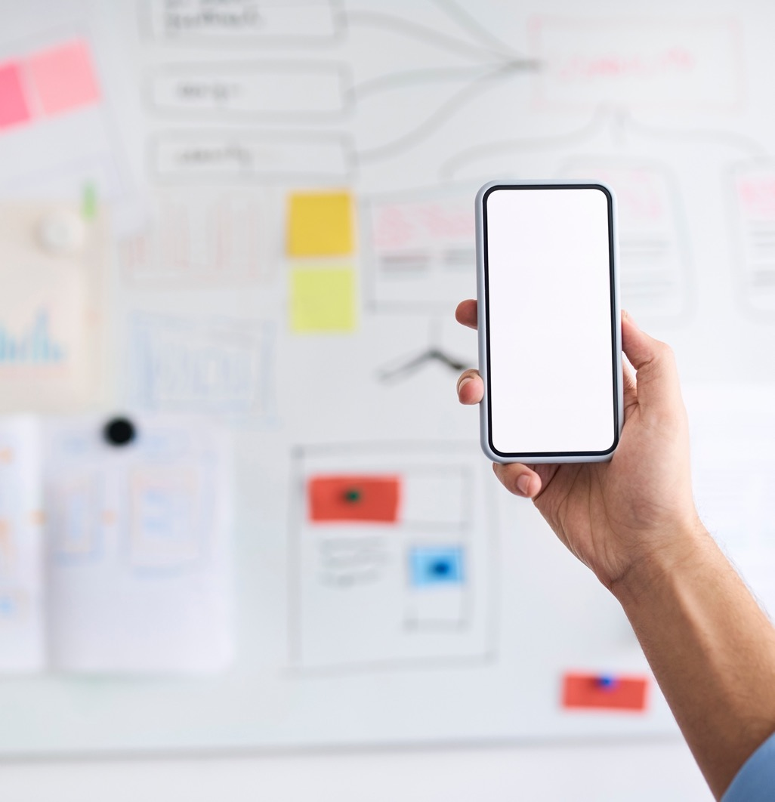
1. ESTRATÉGIA DE MARCA
Descrição
ESTRATÉGIA DE MARCA
RELATÓRIO DO PROJETO

Slide 5
2. VOZ
Descrição
VOZ
RELATÓRIO DO PROJETO

Slide 6
3. Logotipo + Uso
Abaixo estão todos os tratamentos aceitos do logotipo.
Horizontal Layout
Vertical Layout
Marca de palavras
O logotipo sans logomark deve ser usado exclusivamente dentro do aplicativo.
Marca de logotipo (ícone)
LOGOTIPO + USO
RELATÓRIO DO PROJETO

Slide 7
Logotipo: Liberação
Dê ao logotipo algum espaço para respirar. O logotipo deve ser permitido algum espaço livre em torno de toda a trava. Isso fornecerá um espaçamento adequado para seus ascendentes de caráter. Abaixo está a quantidade mínima de liberação, mas mais é preferível.
LOGOTIPO: LIBERAÇÃO
RELATÓRIO DO PROJETO

Slide 8
Logotipo: Uso incorreto
Por favor, use os logotipos como eles são fornecidos nestas diretrizes. Não altere o logotipo.
Enviesar
Mudar de cor
Recriar
Não desvie ou escama desproporcionalmente
Não mude as cores.
Não faça alterações, adições ou substituições
Adicionar efeitos
Alterar orientação
Use fundos ocupados
Não adicione sombras, golpes ou bisias.
Não mude a orientação.
Não coloque em fundos complicados
LOGOTIPO: USO INCORRETO
RELATÓRIO DO PROJETO

Slide 9
4. Cores
Brisa Aquática
Sol Dourado
Pêssego de Verão
Laranja Vibrante
Enfeitiçar:
RGB:
CMYK:
Pantone:
#000000
0/ 0 / 0
0 / 0 / 0 / 0
XXXX
Enfeitiçar:
RGB:
CMYK:
Pantone:
#000000
0/ 0 / 0
0 / 0 / 0 / 0
XXXX
Enfeitiçar:
RGB:
CMYK:
Pantone:
#000000
0/ 0 / 0
0 / 0 / 0 / 0
XXXX
Enfeitiçar:
RGB:
CMYK:
Pantone:
#000000
0/ 0 / 0
0 / 0 / 0 / 0
XXXX
CORES
RELATÓRIO DO PROJETO

Slide 10
Cores: Secundário
Primário:
Ameixa
Areia
Violeta
Primavera
Enfeitiçar:
RGB:
CMYK:
Pantone:
#000000
0/ 0 / 0
0 / 0 / 0 / 0
XXXX
Enfeitiçar:
RGB:
CMYK:
Pantone:
#000000
0/ 0 / 0
0 / 0 / 0 / 0
XXXX
Enfeitiçar:
RGB:
CMYK:
Pantone:
#000000
0/ 0 / 0
0 / 0 / 0 / 0
XXXX
Enfeitiçar:
RGB:
CMYK:
Pantone:
#000000
0/ 0 / 0
0 / 0 / 0 / 0
XXXX
CORES: SECUNDÁRIO
RELATÓRIO DO PROJETO

Slide 11
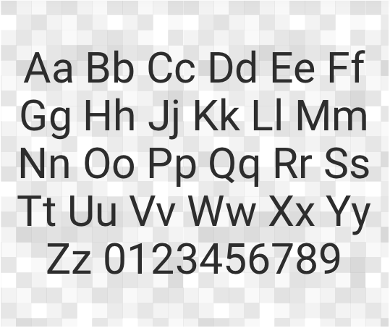
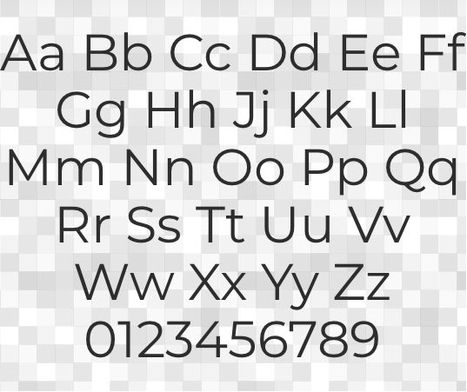
5. Tipografia
Montserrat
Roboto
TIPOGRAFIA
RELATÓRIO DO PROJETO

Slide 12
Tipografia: Formatação
MANCHETES
Fonte:
Estilo:
Tamanho:
Altura da linha:
Rastreio:
Gótico do século
Regular
32pt
1
Normal
Aa
Parágrafo
Fonte:
Estilo:
Tamanho:
Altura da linha:
Rastreio:
Gótico do século
Regular
11pt
1.5
Normal
TIPOGRAFIA: FORMATAÇÃO
RELATÓRIO DO PROJETO

Slide 13
6. Imagens + Ícones
IMAGENS + ÍCONES
RELATÓRIO DO PROJETO

Slide 14
7. Uso de mídia social
Detalhes
USO DE REDES SOCIAIS
RELATÓRIO DO PROJETO

Slide 15
8. Declaração da Missão
Detalhes
DECLARAÇÃO DA MISSÃO
RELATÓRIO DO PROJETO

Slide 16
9. Persona compradora
Bio
Detalhes
QUER + NECESSIDADES
Detalhes
Glória Mineiro
35
FRUSTRAÇÕES
Seattle
Detalhes
Gerente de Mídia
85 mil dólares
Único
PERSONA COMPRADORA
RELATÓRIO DO PROJETO

Slide 17
DISCLAIMER Quaisquer artigos, modelos ou informações fornecidas pelo Smartsheet no site são apenas para referência. Embora nos esforcemos para manter as informações atualizadas e corretas, não fazemos representações ou garantias de qualquer tipo, expressas ou implícitas, sobre a completude, precisão, confiabilidade, adequação ou disponibilidade em relação ao site ou às informações, artigos, modelos ou gráficos relacionados contidos no site. Qualquer dependência que você colocar em tais informações é, portanto, estritamente por sua conta e risco.

